Slide 1
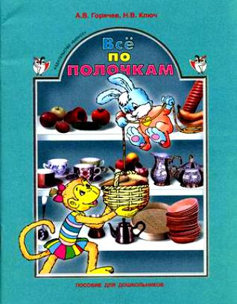
Введение в информатику Авторы А.В. Горячев, Н.В. Ключ (Пособие «Всё по полочкам»).

Slide 2
В процессе учебной и
игровой деятельности
развивается:
Память
Внимание
Формируется умение сравнивать
Делать обобщения
Устанавливать причинно-следственные связи

Slide 3
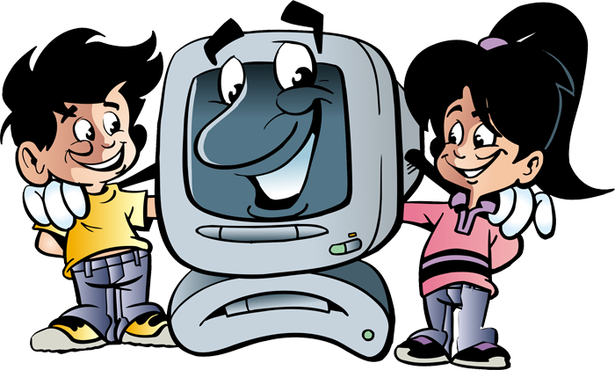
Основными целями подготовительного курса информатики для
детей 6 лет являются:
формирование логического и алгоритмического мышления;
развитие математических способностей дошкольников;
формирование общих представлений об устройстве компьютера и приобретение простейших навыков работы с ним;
воспитание информационной культуры, расширение сознания детей через освоение более полной информации об окружающем мире.

Slide 4
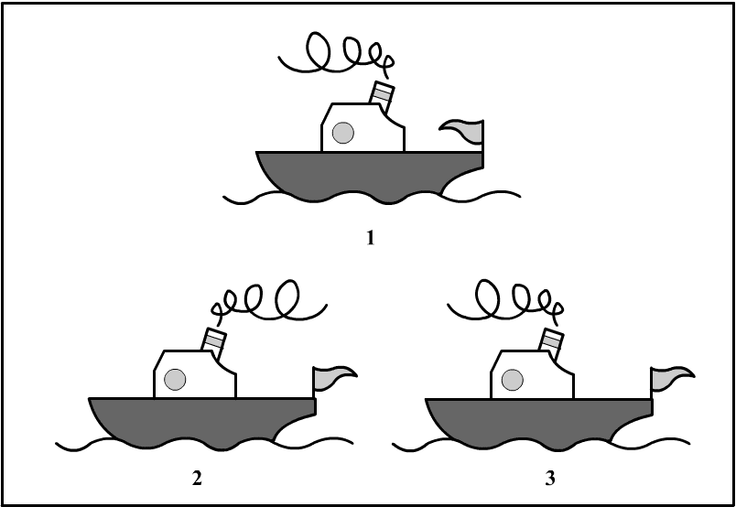
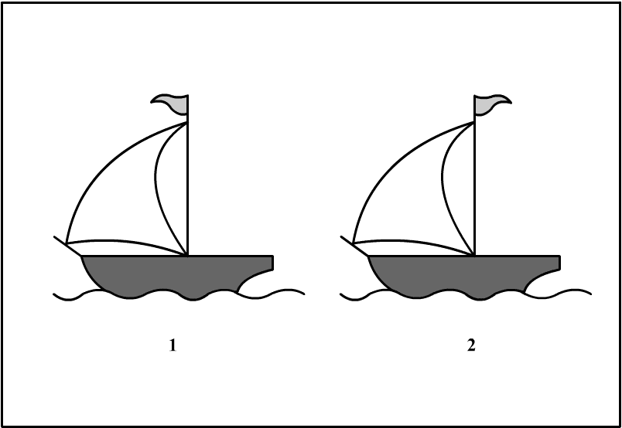
Информатика для дошкольников ещё один инструмент в руках квалифицированного работника дошкольного образования для развития детей и подготовке к школе.
С АКЦЕНТАМИ НА РАЗВИТИЕ:
Логического мышления
Алгоритмического стиля мышления
Творческого воображения

Slide 5
Специфические задачи
обучения дошкольников информатике
Задачи, связанные с подготовкой к творческой созидательной деятельности, развитием фантазии и воображения.
Задачи, связанные с формированием умения строить информацион­ные логические модели.
Задачи, связанные с освоением базиса аппарата формальной логики, а также с формированием навыков использования этого аппарата для описания модели рассуждений.

Slide 6
Задачи, связанные с формированием
умения строить информационные
логические модели.
учить выделять свойства предметов
учить обобщать по признаку
знакомить с вложенными подмножествами
учить описывать свои действия
учить находить ошибки в неправильной последовательности действий
знакомить с главной функцией (назначением) предметов

Slide 7
Задачи, связанные с освоением базиса
аппарата формальной логики
знакомить с истинными и ложными высказываниями
знакомить с отрицанием
учить формулировать отрицание по аналогии
знакомить с использованием разрешающих и запрещающих знаков
знакомить с логической операцией «И»

Slide 8
Задачи, связанные с подготовкой к
творческой созидательной деятельности,
развитием фантазии и воображения
учить называть как можно больше свойств и признаков одного объекта
учить видеть позитивные и негативные свойства предметов, явлений в разных ситуациях
учить проводить аналогию между разными предметами
учить находить сходное у разных предметов
учить переносить свойства одних предметов на другие
учить представлять себя разными предметами и изображать поведение этих предметов

Slide 9
обобщать по некоторому признаку, находить закономерность по признаку
сопоставлять части и целое для предметов и действий
расставлять события в правильную последовательность
В результате
проведения занятий
по информатике
дети 5-6 лет
будут уметь:
видеть пользу и вред в разных
ситуациях
приводить примеры истинных и ложных высказываний
находить ошибки в неправильной последовательности простых действий
находить похожее у разных предметов

